Slide 1
Презентация «Инновационный проект Нравственно – патриотическое воспитание «Дом, в котором я живу»
Выполнила:
Воспитатель
старшей группы
Синицына
Любовь Николаевна

Slide 2
«Любовь к родному краю, родной культуре, к родному селу или городу, к родной речи начинается с малого – с любви к своей семье, к своему жилищу. Постепенно расширяясь, эта любовь переходит в любовь к своей стране, к её истории, её прошлому и настоящему, а затем ко всему человечеству, к человеческой культуре».
Д.С. Лихачев

Slide 3
Введение.
Патриотизм – любовь к Родине, преданность ей, ответственность и гордость за неё нужно начинать формировать с детского возраста. Современная жизнь диктует необходимость возвращения к приоритетам любви к Отечеству Невозможно воспитать в подрастающем поколении полноценную личность, без уважения к истории и культуре своего Отечества, к его государственной символике, к своей семье, должны формировать у детей первое представление об окружающем мире, отношение к родной природе, малой Родине, своему Отечеству. Нельзя быть патриотом, не чувствуя личной связи с Родиной, не зная, как любили и берегли ее наши предки, наши отцы и деды.

Slide 4
Основная цель моего проекта
Воспитание гражданина и патриота своей страны, формирование духовности, нравственно - патриотических чувств, у детей дошкольного возраста. Воспитывать привязанность у ребёнка через любовь и заботливое отношение к членам своей семьи, к своему дому, детскому саду, улице, городу, Родине;
Формировать бережного отношения ко всему окружающему;
Развивать интерес к культуре русского и мордовского народа через знакомство традициями, праздниками, народным творчеством;
Прививать чувство гордости, уважения к России, Мордовии
Воспитывать гражданско-патриотические чувства через изучение государственной символики России с малой Родиной Мордовией. (герб, флаг, гимн).
Воспитывать гордость за россиян, достигших успехов в разных областях деятельности: сельском хозяйстве, науке, спорте, культуре, образовании.

Slide 6
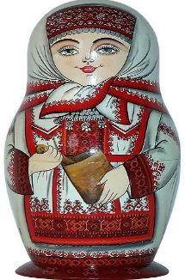
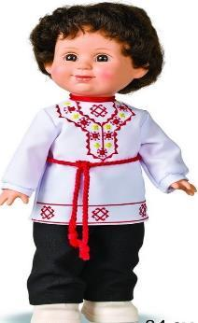
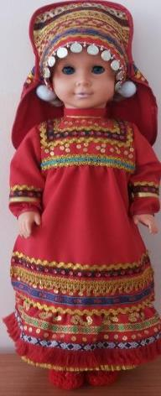

Slide 8
На полянке, на пригорке, Под окном среди полей Белокорая берёза- Символ Родины моей.

Slide 9
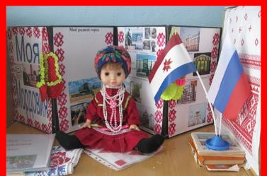
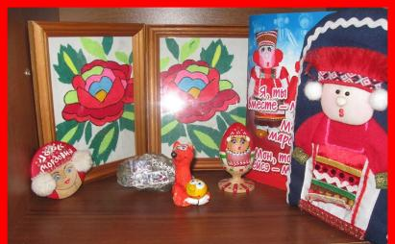
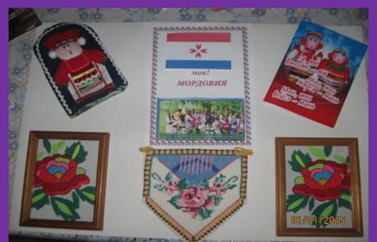
Уголок нравственно – патриотического воспитания

Slide 10
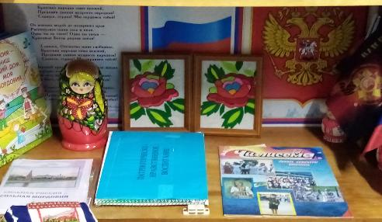
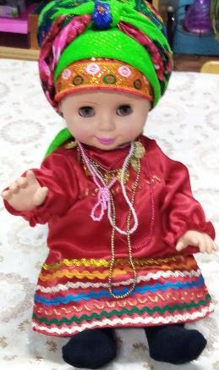
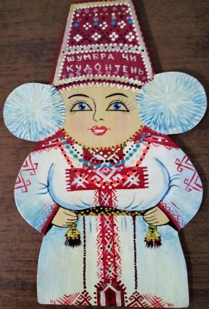
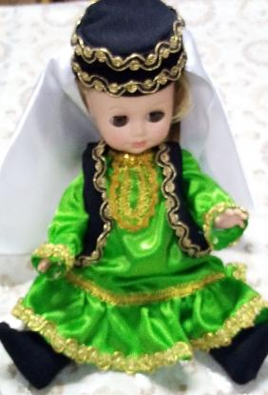

Slide 11
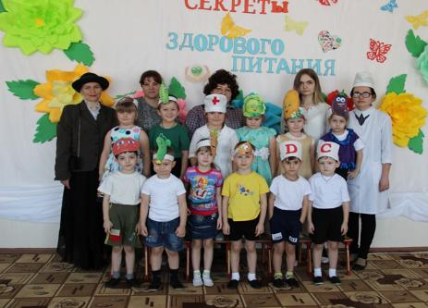
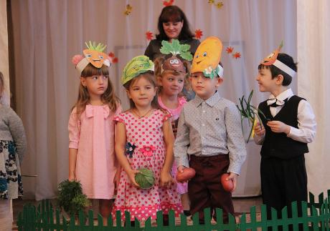
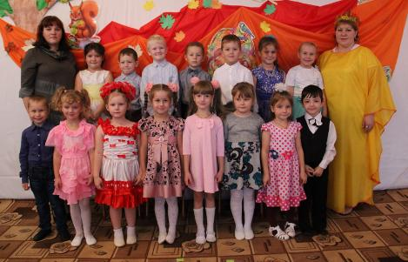
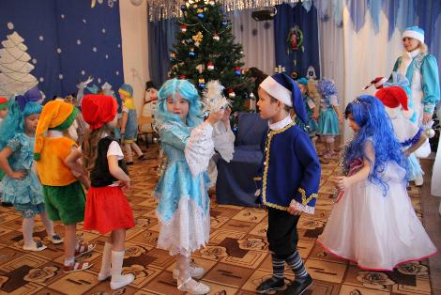
Мероприятия

Slide 12
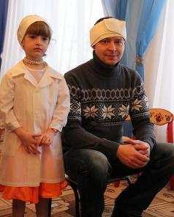
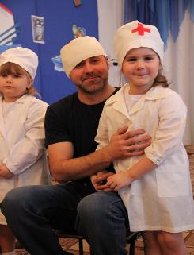
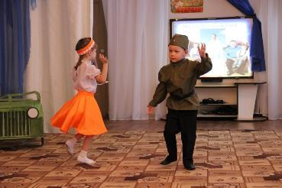
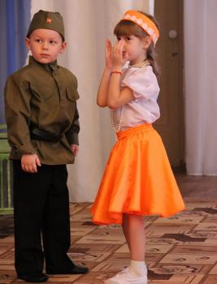
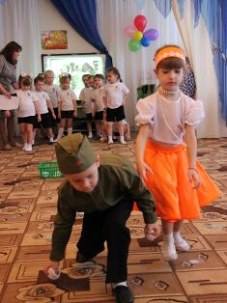
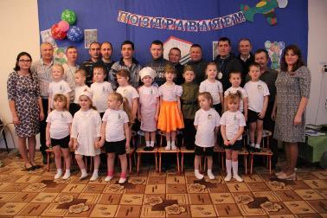
Школа молодого бойца

Slide 13
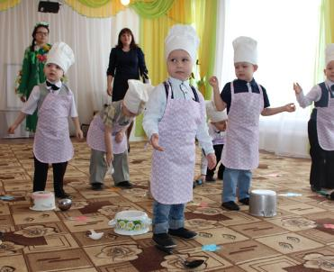
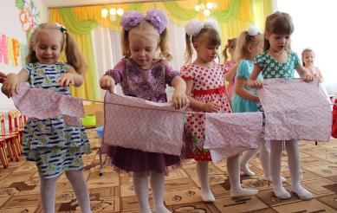
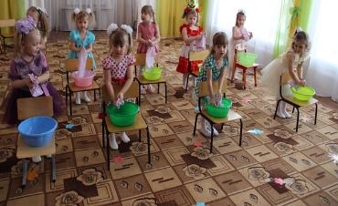
МАМИНЫ ПОМОЩНИКИ

Slide 14
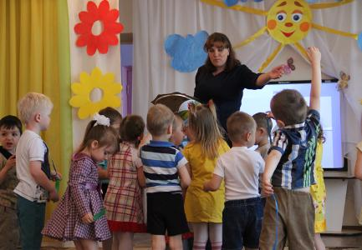
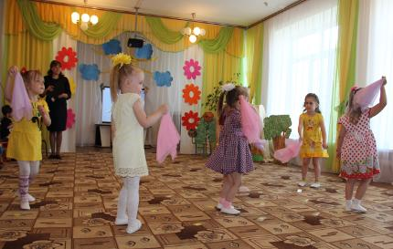
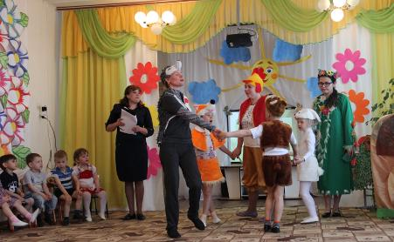
Здравствуй Весна – красна!

Slide 15
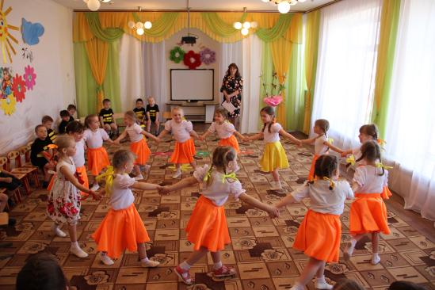
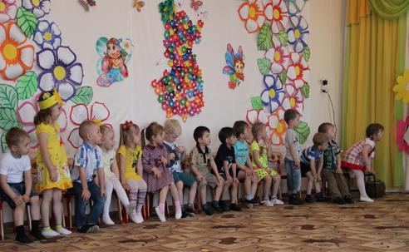
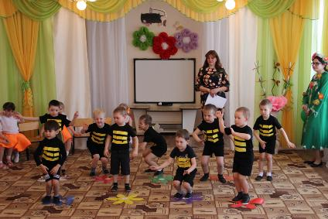

Slide 16
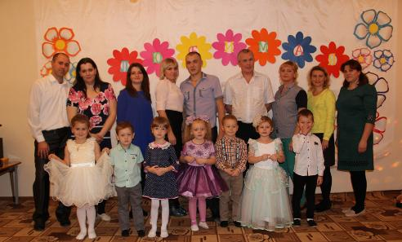
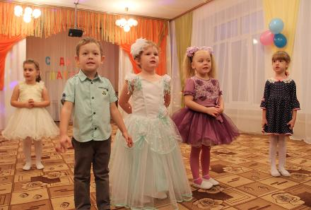
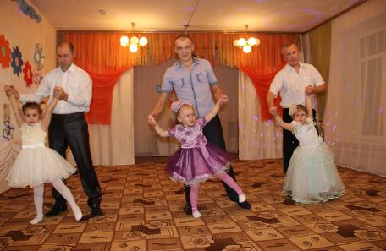
ДЕНЬ МАТЕРИ

Slide 17
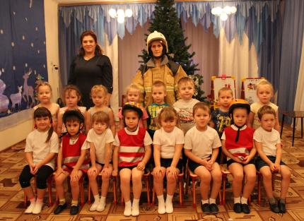
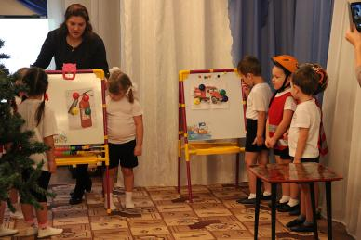
Безопасный Новый год

Slide 18
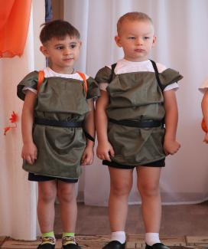
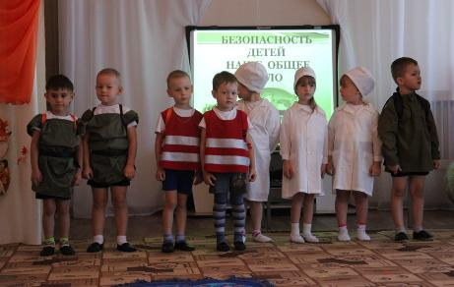
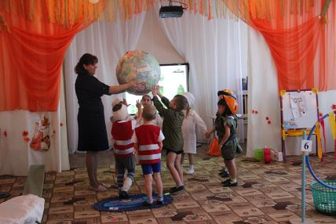
Безопасность детей наше общее дело.

Slide 19
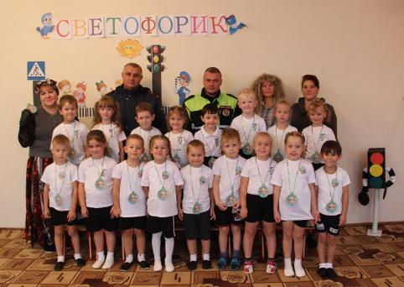
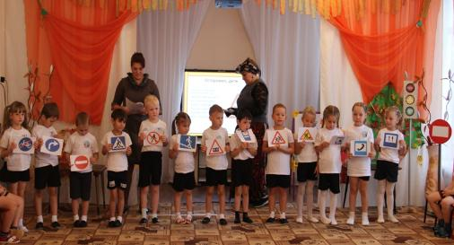
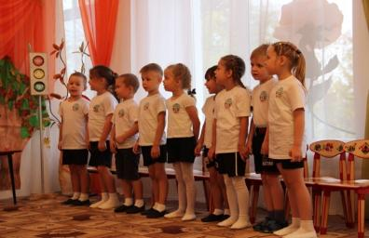
«Правила движения достойны уважения»

Slide 20
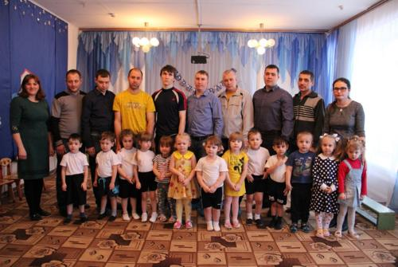
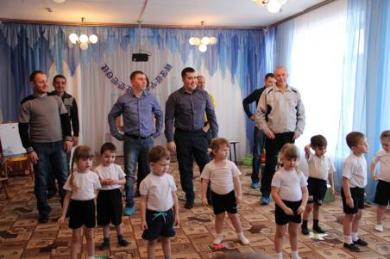
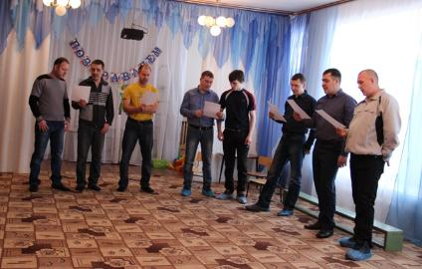
«Отважные защитники».

Slide 21
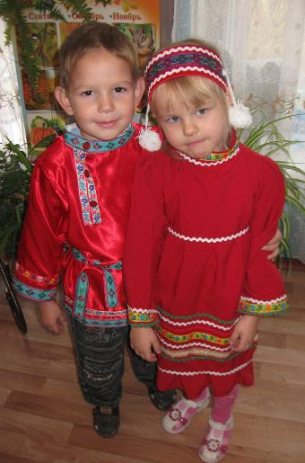
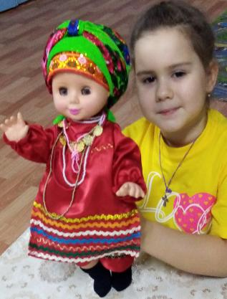
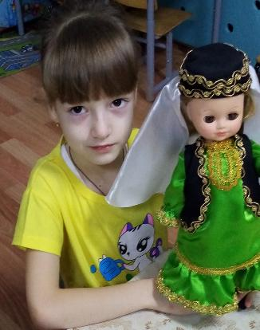
Знакомство с народными традициями

Slide 22
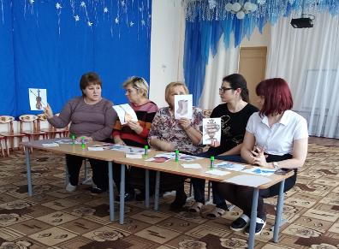
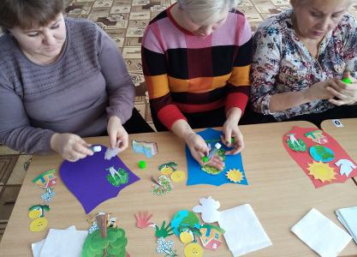
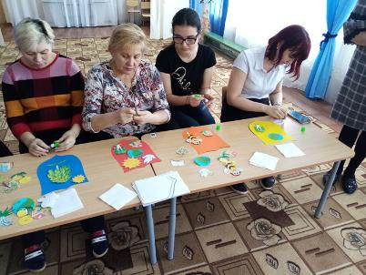
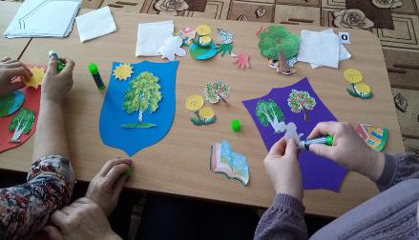
Мастер – класс с педагогами «Патриотизм начинается с детства»

Slide 25
Форум «Национальная радуга»

Slide 26
9 мая – День Победы!!!

Slide 27
Вместе с родителями

Slide 28
Древо и герб моей семьи

Slide 29
Древо и герб моей семьи

Slide 30
Семья

Slide 31
Семья

Slide 32
Мы любим природу

Slide 33
АКЦИЯ «ПОСАДИ ДЕРЕВО»

Slide 34
Наша дружная семья

Slide 35
Спасибо за внимание

